Slide 1


Estudios de Kabalá de Toráh 2
Gematria de Kabala
Por: Eliyahu BaYona
Director Shalom Haverim Org
New York

Slide 2
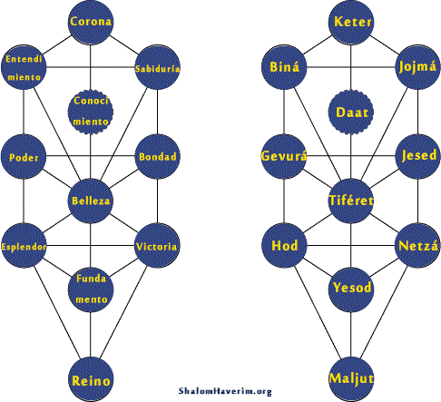
Estudios de Kabalá de Toráh

Slide 3
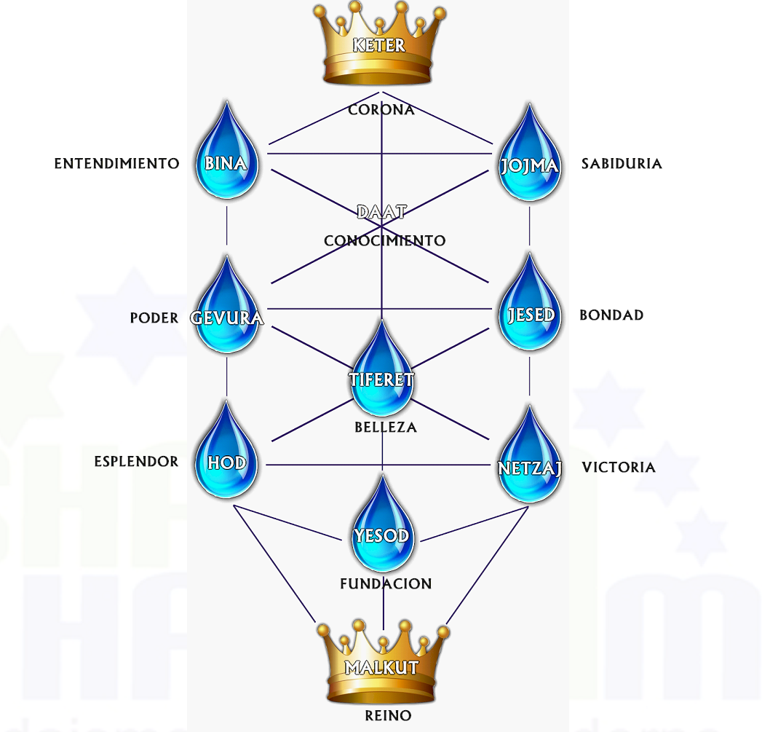
Estudios de Kabalá de Toráh

Slide 4
Estudios de Kabalá de Toráh
Qué es Kabalá?
La Kabalá - קַבָּלָה - literalmente "recepción, tradición" o también, "correspondencia” es un método, disciplina y escuela del misticismo judío.
Actualmente muchos lo asocian al pensamiento esotérico o tradición occidental de los misterios.

Slide 5
Estudios de Kabalá de Toráh
El esoterismo ha invadido varias formas de filosofía, religión, pseudociencia, arte, literatura y música occidentales, y sigue afectando las ideas intelectuales y la cultura popular.
La palabra Kabalá es formada por las letras hebreas Kuf, Bet, Lamed y Hei
קַבָּלָה

Slide 6
Estudios de Kabalá de Toráh
Estas palabras hebreas, de acuerdo a la Gematría hebrea גמטריא o גימטריה , plural גמטראות o גמטריאות , gematriot, es un código alfanumérico para asignar un valor numérico a un nombre, palabra o frase basado en sus letras.
Una sola palabra puede producir varios valores según el cifrado utilizado.

Slide 7
Estudios de Kabalá de Toráh
Gematria se originó como un sistema asirio-babilónico-griego de código alfanumérico o cifrado que luego fue adoptado en la cultura judía.
Se han utilizado sistemas similares en otros idiomas y culturas: antes, la isopéfia griega, y más tarde, derivada o inspirada en la gematria hebrea, los números árabes abjad y la gematria inglesa.

Slide 8
Estudios de Kabalá de Toráh
קַבָּלָה
קַ….. 100
בָ….. 2
לָ …. 30
ה….. 5
Suma: 137

Slide 9
Estudios de Kabalá de Toráh
137- קַבָּלָה
Motze’o מֹצְאֽוֹ –Ber. 4:15 – lo encontrara
Hen gerashta otí hayom me'al peney ha'adamáh umipaneja esater vejayiti na vanad ba'arets vejayah kol- motse‘o.
4:15 Y dijo el Eterno: Por esto mismo, quien mate a Caín siete veces será vengado. Y puso el Eterno Dios una señal en Caín, para que no lo hiriese quienquiera que lo encontrara.
וַיֹּ֧אמֶר לֹ֣ו יְהוָ֗ה לָכֵן֙ כָּל־הֹרֵ֣ג קַ֔יִן שִׁבְעָתַ֖יִם יֻקָּ֑ם וַיָּ֨שֶׂם יְהוָ֤ה לְקַ֙יִן֙ אֹ֔ות לְבִלְתִּ֥י הַכֹּות־אֹתֹ֖ו כָּל־מֹצְאֹֽו׃

Slide 10
Estudios de Kabalá de Toráh
137- קַבָּלָה
Nilbenah נִלְבְּנָ֣ה–Ber. 11:3 – hagamos ladrillos
11:3 Y dijo cada varón a su compañero: Vamos, hagamos ladrillos y cozámoslos en el fuego. Y sirvió para ellos el ladrillo como piedra, y el barro fue para ellos como argamasa.
Vayomeru ish el-re'ehu havah nilbenah levenim venisrefah lisrefah vatehí lahem halvenah le'aven vehajemar hayah lahem lajomer.
וַיֹּאמְר֞וּ אִ֣ישׁ אֶל־רֵעֵ֗הוּ הָ֚בָה נִלְבְּנָ֣ה לְבֵנִ֔ים וְנִשְׂרְפָ֖ה לִשְׂרֵפָ֑ה וַתְּהִ֨י לָהֶ֤ם הַלְּבֵנָה֙ לְאָ֔בֶן וְהַ֣חֵמָ֔ר הָיָ֥ה לָהֶ֖ם לַחֹֽמֶר׃

Slide 11
Estudios de Kabalá de Toráh
137- קַבָּלָה
Va’ekal וָאֵקַ֖ל–Ber. 16:5 – fui despreciada
16:5 Y dijo Saray a Avram: Mi afrenta (sea) sobre ti. Yo puse mi sierva en tu seno, mas ella vio que concibió y fui despreciada a sus ojos; juzgue el Eterno entre mí y ti.
Vatomer Saray el-Avram jamasi aleyja anoji natati shifjati bejeykeja vatere ki haratah va'ekal be'eyneyha yishpot Adonay beyni uveyneyja.
וַתֹּ֨אמֶר שָׂרַ֣י אֶל־אַבְרָם֮ חֲמָסִ֣י עָלֶיךָ֒ אָנֹכִ֗י נָתַ֤תִּי שִׁפְחָתִי֙ בְּחֵיקֶ֔ךָ וַתֵּ֙רֶא֙ כִּ֣י הָרָ֔תָה וָאֵקַ֖ל בְּעֵינֶ֑יהָ יִשְׁפֹּ֥ט יְהוָ֖ה בֵּינִ֥י וּבֵינֶֽיךָ ׃

Slide 12
Estudios de Kabalá de Toráh
137- קַבָּלָה
Bekolah בְּקֹלָ֑הּ–Ber. 21:12 – su voz
21:12 Y dijo Dios a Abraham: No desagrade a tus ojos esto del muchacho y de tu sierva; todo lo que te dijere Sarah, oye su voz ; porque en Isaac será llamada tu descendencia.
Vayomer Elohim el-Avraham al-yera be'eyneyja al-hana'ar ve'al-amateja kol asher tomar eleyja Sarah shma bekolah ki beYitsjak yikare leja zara.
וַיֹּ֨אמֶר אֱלֹהִ֜ים אֶל־אַבְרָהָ֗ם אַל־יֵרַ֤ע בְּעֵינֶ֙יךָ֙ עַל־הַנַּ֣עַר וְעַל־אֲמָתֶ֔ךָ כֹּל֩ אֲשֶׁ֨ר תֹּאמַ֥ר אֵלֶ֛יךָ שָׂרָ֖ה שְׁמַ֣ע בְּקֹלָ֑הּ כִּ֣י בְיִצְחָ֔ק יִקָּרֵ֥א לְךָ֖ זָֽרַע׃

Slide 13
Estudios de Kabalá de Toráh
137- קַבָּלָה
Matzevah מַצֵּבָ֑ה–Ber. 28:18 – pilar
28:18 Y se levantó Jacob por la mañana muy temprano y tomó la piedra que se había puesto por cabecera, y la alzó por monumento y derramó aceite sobre la parte superior.
Vayashkem Ya'akov baboker vayikaj et-ha'even asher-sam mera'ashotav vayasem otah matsevah vayitsok shemen al-roshah.
וַיַּשְׁכֵּ֨ם יַעֲקֹ֜ב בַּבֹּ֗קֶר וַיִּקַּ֤ח אֶת־הָאֶ֙בֶן֙ אֲשֶׁר־שָׂ֣ם מְרַֽאֲשֹׁתָ֔יו וַיָּ֥שֶׂם אֹתָ֖הּ מַצֵּבָ֑ה וַיִּצֹ֥ק שֶׁ֖מֶן עַל־רֹאשָֽׁהּ׃

Slide 14
Estudios de Kabalá de Toráh
137- קַבָּלָה
Vayejabekehu וַֽיְחַבְּקֵ֔הוּ–Ber. 33:4 – le abrazó
33:4 Y corrió Esaú a su encuentro y le abrazó, y se ejó sobre su cuello y le besó; y lloraron.
Vayarats Esav likrato vayejabekehu vayipol al-tsavarav vayishakehu vayivku.
וַיָּ֨רָץ עֵשָׂ֤ו לִקְרָאתֹו֙ וַֽיְחַבְּקֵ֔הוּ וַיִּפֹּ֥ל עַל־צַוָּארָ֖ו וַיִּשָּׁקֵ֑הוּ וַיִּבְכּֽוּ׃

Slide 15
Estudios de Kabalá de Toráh
137- קַבָּלָה
Le-Onan לְאוֹנָ֔ן–Ber. 38:8 – a Onán
38:8 Y Judá dijo a Onán: Llégate a la mujer de tu hermano y cumple con ella el deber de levirato, levantando sucesión a tu hermano.
Vayomer Yehudah le-Onan bo el-eshet ajija veyabem otah vehakem zera leajija.
וַיֹּ֤אמֶר יְהוּדָה֙ לְאֹונָ֔ן בֹּ֛א אֶל־אֵ֥שֶׁת אָחִ֖יךָ וְיַבֵּ֣ם אֹתָ֑הּ וְהָקֵ֥ם זֶ֖רַע לְאָחִֽיךָ׃

Slide 16
Estudios de Kabalá de Toráh
137- קַבָּלָה
UMalkiel וּמַלְכִּיאֵֽל–Ber. 46:17 – Y Malkiel
46:17 Y los hijos de Asher: Yimná, y Yishvá y Yishví, y Beriá, y Séraj, hermana de ellos. Y los hijos de Beriá: Jéver y Malkiel.
Uveney Asher Yimnah veYishvah veYishvi uVri'ah veSeraj ajotam uveney Vri'ah Jever uMalki'el.
וּבְנֵ֣י אָשֵׁ֗ר יִמְנָ֧ה וְיִשְׁוָ֛ה וְיִשְׁוִ֥י וּבְרִיעָ֖ה וְשֶׂ֣רַח אֲחֹתָ֑ם וּבְנֵ֣י בְרִיעָ֔ה חֶ֖בֶר וּמַלְכִּיאֵֽל׃

Slide 17
Estudios de Kabalá de Toráh
137- קַבָּלָה
Vena’avdah וְנַֽעַבְדָ֣ה–Ex. 14:12 – Que sirvamos
14:12 Ciertamente esto es lo que te hablamos en Egipto diciendo: Déjanos para que sirvamos a los egipcios. Porque mejor es para nosotros servir a los egipcios que morir en el desierto.
Halo-zeh hadavar asher dibarnu eleyja veMitsrayim lemor jadal mimenu vena'avdah et-Mitsrayim ki tov lanu avod et-Mitsrayim mimutenu bamidbar.
הֲלֹא־זֶ֣ה הַדָּבָ֗ר אֲשֶׁר֩ דִּבַּ֨רְנוּ אֵלֶ֤יךָ בְמִצְרַ֙יִם֙ לֵאמֹ֔ר חֲדַ֥ל מִמֶּ֖נּוּ וְנַֽעַבְדָ֣ה אֶת־מִצְרָ֑יִם כִּ֣י טֹ֥וב לָ֙נוּ֙ עֲבֹ֣ד אֶת־מִצְרַ֔יִם מִמֻּתֵ֖נוּ בַּמִּדְבָּֽר׃

Slide 18
Estudios de Kabalá de Toráh
137- קַבָּלָה
Nozlim נֹזְלִ֑ים–Ex. 14:12 – Como un montón-fluente
15:8 Y con el soplo de las ventanas de tu nariz se amontonaron las aguas, se alzaron las corrientes como en montón; se cuajaron los abismos en el corazón del mar.
Uveruaj apeyja ne'ermu mayim nitsvu jmo-ned nozlim kaf'u tehomot belev-yam.
וּבְר֤וּחַ אַפֶּ֙יךָ֙ נֶ֣עֶרְמוּ מַ֔יִם נִצְּב֥וּ כְמֹו־נֵ֖ד נֹזְלִ֑ים קָֽפְא֥וּ תְהֹמֹ֖ת בְּלֶב־יָֽם׃

Slide 19
Estudios de Kabalá de Toráh
137- קַבָּלָה
Mats’u מָ֥צְאוּ–Ex. 15:22 (16:27)– encontraron
15:22 Y Moisés condujo a los hijos de Israel del mar Rojo, y salieron al desierto de Shur; y anduvieron tres días en el desierto y no encontraron agua.
Vayasa Moshe et-Yisra'el miyam-Suf vayets'u el-midbar-Shur vayelju shloshet yamim bamidbar velo-mats'u mayim.
וַיַּסַּ֨ע מֹשֶׁ֤ה אֶת־יִשְׂרָאֵל֙ מִיַּם־ס֔וּף וַיֵּצְא֖וּ אֶל־מִדְבַּר־שׁ֑וּר וַיֵּלְכ֧וּ שְׁלֹֽשֶׁת־יָמִ֛ים בַּמִּדְבָּ֖ר וְלֹא־מָ֥צְאוּ מָֽיִם׃

Slide 20
Estudios de Kabalá de Toráh
137- קַבָּלָה
Uzjem עֻזְּכֶ֑ם–Lev. 26:19 – de tu poder
26:19 Y quebrantaré la altivez de vuestra fuerza, y tornaré vuestros cielos como hierro y vuestra tierra como cobre;
Veshavarti et-ge'on uzjem venatati et-shmeyjem kabarzel ve'et-artsejem kanejushah.
וְשָׁבַרְתִּ֖י אֶת־גְּאֹ֣ון עֻזְּכֶ֑ם וְנָתַתִּ֤י אֶת־שְׁמֵיכֶם֙ כַּבַּרְזֶ֔ל וְאֶֽת־אַרְצְכֶ֖ם כַּנְּחֻשָֽׁה׃

Slide 21
Estudios de Kabalá de Toráh
137- קַבָּלָה
Gideoni גִּדְעֹנִֽי–Bamidbar 1:11 – Guidoní
1:11 de Benjamín, Avidán, hijo de Guidoní;
Le-Vinyamin Avidan ben-Gid'oni.
לְבִ֨נְיָמִ֔ן אֲבִידָ֖ן בֶּן־גִּדְעֹנִֽי׃

Slide 22
Estudios de Kabalá de Toráh
137- קַבָּלָה
Umatzá וּמָצָ֥א–Bamidbar 11:22 –sean suficientes
11:22 ¿Acaso se degollarán para ellos ovejas y vacas que les basten? O ese juntarán para ellos todos los peces del mar y que les basten?
Hatson uvakar yishajet lahem umatsa lahem im et-kol-degey hayam ye'asef lahem umatsa lahem.
הֲצֹ֧אן וּבָקָ֛ר יִשָּׁחֵ֥ט לָהֶ֖ם וּמָצָ֣א לָהֶ֑ם אִ֣ם אֶֽת־כָּל־דְּגֵ֥י הַיָּ֛ם יֵאָסֵ֥ף לָהֶ֖ם וּמָצָ֥א לָהֶֽם׃ פ

Slide 23
Estudios de Kabalá de Toráh
137- קַבָּלָה
Vayatzel וַיָּ֗אצֶל –Bamidbar 11:25 –y tomó
11:25 Y apareció el Eterno en la nube y habló con él; y tomó del espíritu que estaba en él y lo puso en los setenta ancianos, y fue así como posó sobre ellos el espíritu, y profetizaron aquel día y después nunca más.
Vayered Adonay be'anan vayedaber elav vayatsel min-haruaj asher alav vayiten al-shiv'im ish hazkenim vayehi kenoaj aleyhem haruaj vayitnabe'u velo yasafu.
וַיֵּ֨רֶד יְהוָ֥ה ׀ בֶּעָנָן֮ וַיְדַבֵּ֣ר אֵלָיו֒ וַיָּ֗אצֶל מִן־הָר֙וּחַ֙ אֲשֶׁ֣ר עָלָ֔יו וַיִּתֵּ֕ן עַל־שִׁבְעִ֥ים אִ֖ישׁ הַזְּקֵנִ֑ים וַיְהִ֗י כְּנֹ֤וחַ עֲלֵיהֶם֙ הָר֔וּחַ וַיִּֽתְנַבְּא֖וּ וְלֹ֥א יָסָֽפוּ׃

Slide 24
Estudios de Kabalá de Toráh
137- קַבָּלָה
Por la calzada בַּֽמְסִלָּ֣ה–Bamidbar 20:19 –por la calzada
20:19 Y le respondieron los hijos de Israel: Por la calzada subiremos, y si bebiésemos de tus aguas yo y mi ganado, te daré su precio; de cierto en nada te perjudicaré, solamente pasaré a pie.
Vayomru elav beney-Yisra'el bamsilah na'aleh ve'im-meymeyja nishteh ani umiknay venatati mijram rak eyn-davar beraglay e'evorah.
וַיֹּאמְר֨וּ אֵלָ֥יו בְּנֵֽי־יִשְׂרָאֵל֮ בַּֽמְסִלָּ֣ה נַעֲלֶה֒ וְאִם־מֵימֶ֤יךָ נִשְׁתֶּה֙ אֲנִ֣י וּמִקְנַ֔י וְנָתַתִּ֖י מִכְרָ֑ם רַ֥ק אֵין־דָּבָ֖ר בְּרַגְלַ֥י אֶֽעֱבֹֽרָה׃

Slide 25
Estudios de Kabalá de Toráh
137- קַבָּלָה
Motzáמֹוצָ֨א –Bamidbar 30:12 –cuanto salió
30:13 Mas si su marido los anuló en el día en que los oyó, todo cuanto salió de los labios de ella como votos y abstinencias con que obligó a su alma, no subsistirá; su marido los anuló, y el Eterno la perdonará.
Ve'im-hafer yafer otam ishah beyom shom'o kol-motsa sefateyha linedareyha ule'isar nafshah lo yakum ishah haferam v'Adonay yislaj-lah.
וְאִם־הָפֵר֩ יָפֵ֨ר אֹתָ֥ם ׀ אִישָׁהּ֮ בְּיֹ֣ום שָׁמְעֹו֒ כָּל־מֹוצָ֨א שְׂפָתֶ֧יהָ לִנְדָרֶ֛יהָ וּלְאִסַּ֥ר נַפְשָׁ֖הּ לֹ֣א יָק֑וּם אִישָׁ֣הּ הֲפֵרָ֔ם וַיהוָ֖ה יִֽסְלַֽח־לָֽהּ׃

Slide 26
Estudios de Kabalá de Toráh
137- קַבָּלָה
Veha’avim וְהָֽעַוִּ֛ים –Devarim 2:23 –Y a los Hebeos
2:23 Y a los hebeos que habitaban en Jatzerín hasta Gaza (Azá), los kaftoritas procedentes de Kaftor, los destruyeron y habitaron en su lugar.
Veha'Avi'im hayoshvim baJatserim ad-Azah Kaftorim hayots'im miKaftor hishmidum vayeshvu tajtam.
וְהָֽעַוִּ֛ים הַיֹּשְׁבִ֥ים בַּחֲצֵרִ֖ים עַד־עַזָּ֑ה כַּפְתֹּרִים֙ הַיֹּצְאִ֣ים מִכַּפְתֹּ֔ור הִשְׁמִידֻ֖ם וַיֵּשְׁב֥וּ תַחְתָּֽם׃

Slide 27
Estudios de Kabalá de Toráh
137- קַבָּלָה
Veimez וְאִמֵּץ֙ –Devarim 2:30 –E hizo obstinado
2:30 Mas no quiso Sijón, rey de Jeshbón, dejarnos pasar junto a sí, porque el Eterno, tu Dios, endureció su espíritu e hizo obstinado su corazón para entregarle en tu mano, como en el día de hoy.
Velo avah Sijon melej Jeshbon ha'avirenu bo ki-hikshah Adonay Eloheyja et-rujo ve'imets et-levavo lema'an tito veyadeja kayom hazeh.
וְלֹ֣א אָבָ֗ה סִיחֹן֙ מֶ֣לֶךְ חֶשְׁבֹּ֔ון הַעֲבִרֵ֖נוּ בֹּ֑ו כִּֽי־הִקְשָׁה֩ יְהוָ֨ה אֱלֹהֶ֜יךָ אֶת־רוּחֹ֗ו וְאִמֵּץ֙ אֶת־לְבָבֹ֔ו לְמַ֛עַן תִּתֹּ֥ו בְיָדְךָ֖ כַּיֹּ֥ום הַזֶּֽה׃ ס

Slide 28
Estudios de Kabalá de Toráh
137- קַבָּלָה
Motza מוֹצָ֥א–Devarim 8:3 –lo que sale, palabra, orden
8:3 Por esto te afligió y te dejó padecer hambre; te hizo comer el maná, que tú no habías conocido ni lo conocieron tus padres; para hacerte saber que no sólo de pan vive el hombre, sino que de todo lo que sale de la boca del Eterno, de esto vive el hombre.
Vayaneja vayar'iveja vaya'ajilja et-haman asher lo-yadata velo yade'un avoteyja lema'an hodi'aja ki lo al-halejem levado yijyeh ha'adam ki al-kol-motsa fi-Adonay yijyeh ha'adam.
וַֽיְעַנְּךָ֮ וַיַּרְעִבֶךָ֒ וַיַּֽאֲכִֽלְךָ֤ אֶת־הַמָּן֙ אֲשֶׁ֣ר לֹא־יָדַ֔עְתָּ וְלֹ֥א יָדְע֖וּן אֲבֹתֶ֑יךָ לְמַ֣עַן הֹודִֽעֲךָ֗ כִּ֠י לֹ֣א עַל־הַלֶּ֤חֶם לְבַדֹּו֙ יִחְיֶ֣ה הָֽאָדָ֔ם כִּ֛י עַל־כָּל־מֹוצָ֥א פִֽי־יְהוָ֖ה יִחְיֶ֥ה הָאָדָֽם׃

Slide 29
Estudios de Kabalá de Toráh
137- קַבָּלָה
Va’efen וָאֵ֗פֶן–Devarim 9:15 –Y me volví
9:15 Y me volví y bajé del monte, y el monte ardía en fuego, y las dos tablas del pacto estaban en mis dos manos.
Va'efen va'ered min-hahar vehahar bo'er ba'esh ushney lujot haberit al shtey yaday.
וָאֵ֗פֶן וָֽאֵרֵד֙ מִן־הָהָ֔ר וְהָהָ֖ר בֹּעֵ֣ר בָּאֵ֑שׁ וּשְׁנֵי֙ לֻחֹ֣ת הַבְּרִ֔ית עַ֖ל שְׁתֵּ֥י יָדָֽי׃

Slide 30
Estudios de Kabalá de Toráh
137- קַבָּלָה
Veha’almanah וְהָֽאַלְמָנָה֙–Devarim 14:29 –Y la viuda
14:29 y vendrá el levita, que no tiene parte ni herencia contigo, y el peregrino, y el huérfano, y la viuda que habitan en tus ciudades, y comerán y se saciarán, para que te bendiga el Eterno, tu Dios, en toda obra de tu mano que hicieres.
Uva haLevi ki eyn-lo jelek venajalah imaj vehager vehayatom veha'almanah asher bish'areyja ve'ajlu vesave'u lema'an yevarejeja Adonay Eloheyja bejol-ma'aseh yadeja asher ta'aseh.
וּבָ֣א הַלֵּוִ֡י כִּ֣י אֵֽין־לֹו֩ חֵ֨לֶק וְנַחֲלָ֜ה עִמָּ֗ךְ וְ֠הַגֵּר וְהַיָּתֹ֤ום וְהָֽאַלְמָנָה֙ אֲשֶׁ֣ר בִּשְׁעָרֶ֔יךָ וְאָכְל֖וּ וְשָׂבֵ֑עוּ לְמַ֤עַן יְבָרֶכְךָ֙ יְהוָ֣ה אֱלֹהֶ֔יךָ בְּכָל־מַעֲשֵׂ֥ה יָדְךָ֖ אֲשֶׁ֥ר תַּעֲשֶֽׂה׃

Slide 31
Estudios de Kabalá de Toráh
137- קַבָּלָה
Biqehal בִּקְהַ֣ל–Devarim 23:2 –la asamblea
23:2 No entrará en la congregación del Eterno el de testículos aplastados, ni aquél cuyo derrame de semen es deficiente.
Lo-yavo fetsua-dakah ujrut shofjah bikehal Adonay.
לֹא־יָבֹ֥א מַמְזֵ֖ר בִּקְהַ֣ל יְהוָ֑ה גַּ֚ם דֹּ֣ור עֲשִׂירִ֔י לֹא־יָ֥בֹא לֹ֖ו בִּקְהַ֥ל יְהוָֽה׃ ס

Slide 32
Estudios de Kabalá de Toráh
137- קַבָּלָה
Ve’ematz וֶאֱמָץ֒ –Devarim 31:7 –y ten ánimo
31:7 Y llamó Moisés a Josué y le dijo en presencia de todo Israel: Esfuérzate y ten ánimo, porque tú entraras con este pueblo en la tierra que juró el Eterno a sus padres que les daría, y tú se la harás heredar.
Vayikra Moshe li-Hoshua vayomer elav le'eyney jol-Yisra'el jazak ve'emats ki atah tavo et-ha'am hazeh el-ha'arets asher nishba Adonay la'avotam latet lahem ve'atah tanjilenah otam.
וַיִּקְרָ֨א מֹשֶׁ֜ה לִֽיהֹושֻׁ֗עַ וַיֹּ֨אמֶר אֵלָ֜יו לְעֵינֵ֣י כָל־יִשְׂרָאֵל֮ חֲזַ֣ק וֶאֱמָץ֒ כִּ֣י אַתָּ֗ה תָּבֹוא֙ אֶת־הָעָ֣ם הַזֶּ֔ה אֶל־הָאָ֕רֶץ אֲשֶׁ֨ר נִשְׁבַּ֧ע יְהוָ֛ה לַאֲבֹתָ֖ם לָתֵ֣ת לָהֶ֑ם וְאַתָּ֖ה תַּנְחִילֶ֥נָּה אֹותָֽם׃

Slide 33
Estudios de Kabalá de Toráh
137- קַבָּלָה
Befihem בְּפִיהֶ֑ם –Devarim 31:19 –en su boca
31:19 Y ahora, escribí para vosotros este cántico, y enséñalo tú a los hijos de Israel poniéndolo en su boca, para que este cántico me sirva de testimonio contra los hijos de Israel.
Ve'atah kitvu lajem et-hashirah hazot velamdah et-beney-Yisra'el simah befihem lema'an tiheyeh-li hashirah hazot le'ed bivney Yisra'el.
וְעַתָּ֗ה כִּתְב֤וּ לָכֶם֙ אֶת־הַשִּׁירָ֣ה הַזֹּ֔את וְלַמְּדָ֥הּ אֶת־בְּנֵי־יִשְׂרָאֵ֖ל שִׂימָ֣הּ בְּפִיהֶ֑ם לְמַ֨עַן תִּהְיֶה־לִּ֜י הַשִּׁירָ֥ה הַזֹּ֛את לְעֵ֖ד בִּבְנֵ֥י יִשְׂרָאֵֽל׃

Slide 34
Estudios de Kabalá de Toráh
137- קַבָּלָה
Af’eyhem אַפְאֵיהֶ֑ם –Devarim 32:26 –los abandonaré
32:26 Yo diría: los abandonaré a su propio destino, haré cesar de entre los hombres la memoria de ellos;
Amarti af'eyhem ashbitah me'enosh zijram.
אָמַ֖רְתִּי אַפְאֵיהֶ֑ם אַשְׁבִּ֥יתָה מֵאֱנֹ֖ושׁ זִכְרָֽם׃

Slide 35
Estudios de Kabalá de Toráh
3. Hay diez Sefirot por las cuales Di-s, Bendito Sea, crea y dirige los mundos. Son:
  1. Kéter - Corona,
  2. Jojmá - Sabiduría,
  3. Bináh - Comprensión,
  4. Jésed - Bondad,
  5. Gevurá - Poder,

Slide 36
Estudios de Kabalá de Toráh
  6. Tiféret - Belleza,
  7. Nétzaj - Victoria,
  8. Hod - Majestad,
  9. Yesod - Fundación,
  10. Maljut - Reino.

Slide 37

1
Fuentes: Torah, Talmud, Sefaria, Jewish Concepts, Wikipedia, Kabbalah Online, Zohar, Rambán, Rashí, Maimonides, Bereshit con Rashí, Rabí Shimsom Rafael Hirsch, El Jumash, Dr. Yael Ziegler.
https://www.chabad.org/kabbalah/article_cdo/aid/719328/jewish/He-Who-Steals.htm
https://www.chabad.org/kabbalah/article_cdo/aid/380377/jewish/The-Heart-and-Its-Energy.htm
https://www.rabbidavidcooper.com/cooper-print-index/2010/11/8/2358-five-dimensions-of-the-soul.html
https://www.sefaria.org/The_Beginning_of_Wisdom%2C_Introduction.2?lang=bi&with=all&lang2=en
Derechos Reservados Shalom Haverim Org
http://www.shalomhaverim.org
Director: -
ELIYAHU BAYONA BEN YOSEF
11 Tishrei, 5781 – Septiembre 29, 2020 Monsey New York

